Slide 1

Continuidade de funções

Slide 2

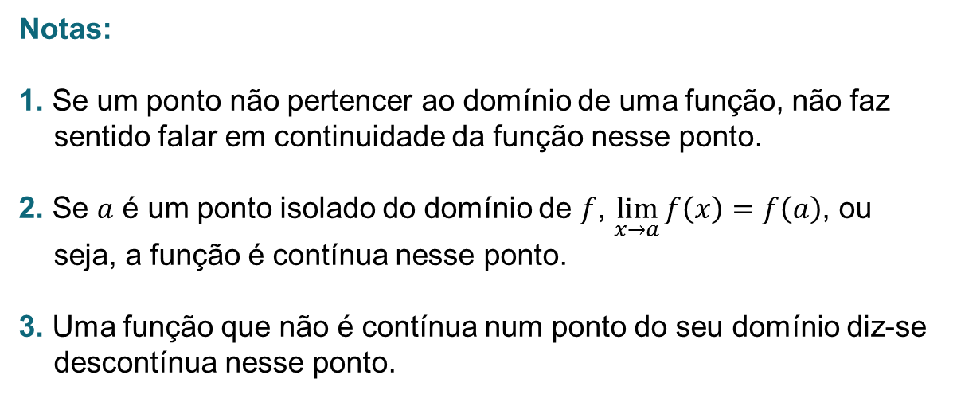
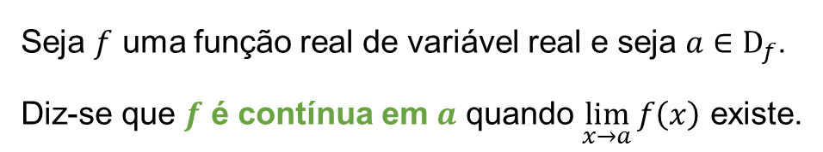
Função contínua num ponto
Seja $f$ uma função real de variável real e seja $a∈D_{f}$.
Diz-se que $f$ é contínua em $a$ quando $\lim_{x→a}{f\left(x\right)}$ existe.
Notas:
1. Se um ponto não pertencer ao domínio de uma função, não faz sentido falar em continuidade da função nesse ponto.
2. Se $a$ é um ponto isolado do domínio de $f$, $\lim_{x→a}{f\left(x\right)}=f\left(a\right)$, ou seja, a função é contínua nesse ponto.
3. Uma função que não é contínua num ponto do seu domínio diz-se descontínua nesse ponto.

Slide 3
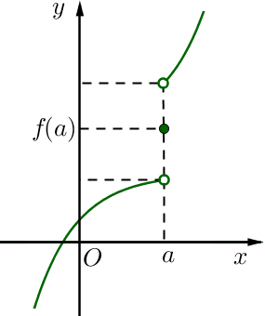
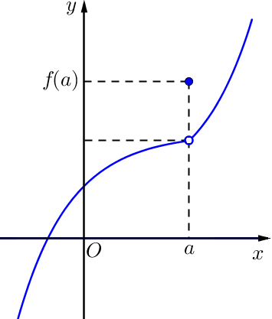












Exemplos
$$f$$
$$f$$
$$\lim_{x→a^{+}}{f\left(x\right)}$$
$$\lim_{x→a⁻}{f\left(x\right)}=\lim_{x→a^{+}}{f\left(x\right)}$$
$$\lim_{x→a⁻}{f\left(x\right)}$$
$$\lim_{x→a⁻}{f\left(x\right)}≠\lim_{x→a^{+}}{f\left(x\right)}$$
$\lim_{x→a⁻}{f\left(x\right)}≠f\left(a\right)$ e
$$\lim_{x→a⁺}{f\left(x\right)}≠f\left(a\right)$$
Não existe $\lim_{x→a}{f\left(x\right)}$
Não existe $\lim_{x→a}{f\left(x\right)}$
$f$ não é contínua em $a$
$f$ não é contínua em $a$

Slide 4
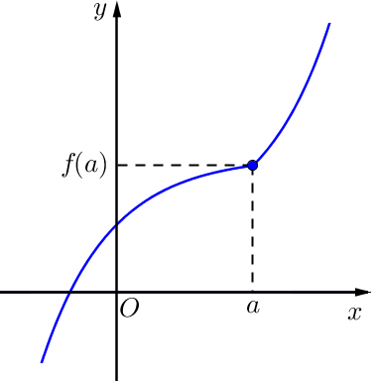





Exemplos
$$f$$
$$\lim_{x→a⁻}{f\left(x\right)}=\lim_{x→a⁺}{f\left(x\right)}=f\left(a\right)$$
$$\lim_{x→a}{f\left(x\right)}=$$
Existe $\lim_{x→a}{f\left(x\right)}$
$f$ é contínua em $a$

Slide 5
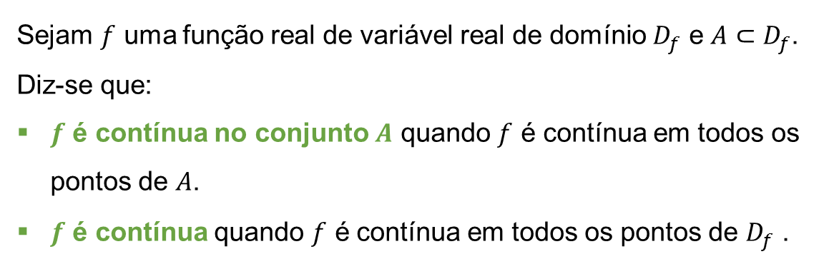
Função contínua num subconjunto do respetivo domínio
Sejam $f$ uma função real de variável real de domínio $D_{f}$ e $A⊂D_{f}$.
Diz-se que:
$f$ é contínua no conjunto $A$ quando $f$ é contínua em todos os pontos de $A$.
$f$ é contínua quando $f$ é contínua em todos os pontos de $D_{f}$ .

Slide 6







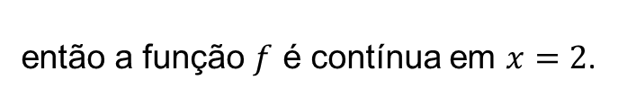

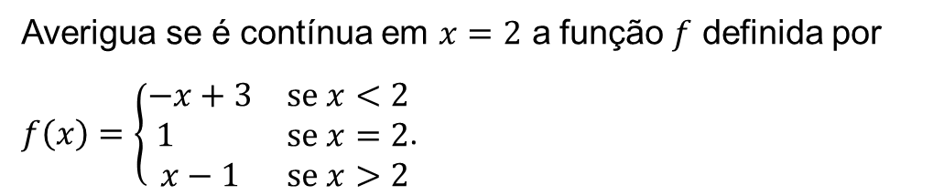

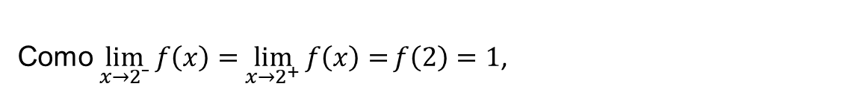
Exemplo 1
Averigua se é contínua em $x=2$ a função $f$ definida por
$f\left(x\right)=\left\{\begin{matrix}−x+3 & se x<2 \\ 1 & se x=2 \\ x−1 & se x>2\end{matrix}\right.$.
Sugestão de resolução:
$f\left(2\right)=1$
$\lim_{x→2⁻}{f\left(x\right)=}$
$$\lim_{x→2⁻}\left(−x+3\right)=$$
$$−2+3=$$
$$1$$
$\lim_{x→2⁺}{f\left(x\right)=}$
$$\lim_{x→2⁺}\left(x−1\right)=$$
$$2−1=$$
$$1$$
Como $\lim_{x→2⁻}{f\left(x\right)=}$ $\lim_{x→2^{+}}{f\left(x\right)=}f\left(2\right)=1$,
então a função $f$ é contínua em $x=2$.

Slide 7


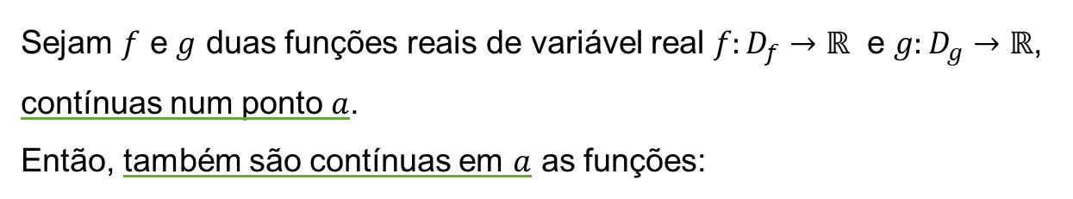
Operações com funções contínuas
Sejam $f$ e $g$ duas funções reais de variável real $f:D_{f}→ℝ$ e $g:D_{g}→ℝ$, contínuas num ponto $a$.
Então, também são contínuas em $a$ as funções:
$f+g$
$f×g$
$f^{n}$, com $n∈ℕ$
$f−g$
$\frac{f}{g}$, se $g\left(a\right)≠0$
$\sqrt[n]{f}$, com $n∈ℕ$ e $f\left(a\right)≥0$, se $n$ for par.

Slide 8
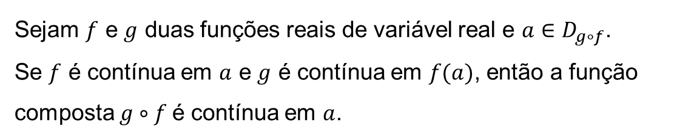
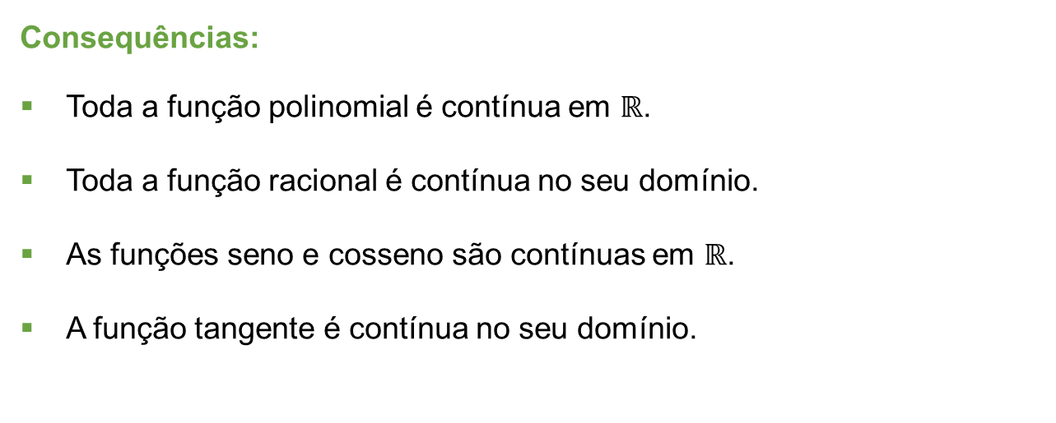
Operações com funções contínuas
Consequências:
Toda a função polinomial é contínua em $ℝ$.
Toda a função racional é contínua no seu domínio.
As funções seno e cosseno são contínuas em $ℝ$.
A função tangente é contínua no seu domínio.
Sejam $f$ e $g$ duas funções reais de variável real e $a∈D_{g∘f}$.
Se $f$ é contínua em $a$ e $g$ é contínua em $f(a)$, então a função composta $g∘f$é contínua em $a$.

Slide 9
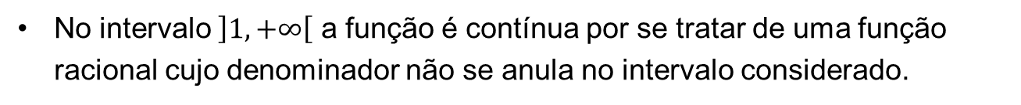
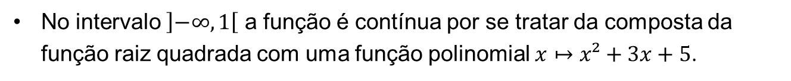
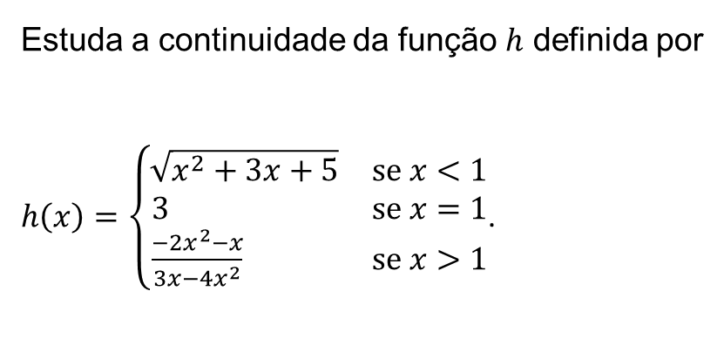
Exemplo 2
Estuda a continuidade da função $h$ definida por
$h\left(x\right)=\left\{\begin{matrix}\sqrt{x^{2}+3x+5} & se x<1 \\ 3 & se x=1 \\ \frac{−2x^{2}−x}{3x−4x^{2}} & se x>1\end{matrix}\right.$.
Sugestão de resolução:
No intervalo $\left]−∞,1\right[$ a função é contínua por se tratar da composta da função raiz quadrada com uma função polinomial $x↦x²+3x+5$.
No intervalo $\left]1,+∞\right[$ a função é contínua por se tratar de uma função racional cujo denominador não se anula no intervalo considerado.
(continua…)

Slide 10

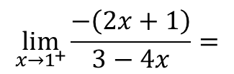

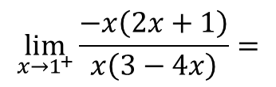
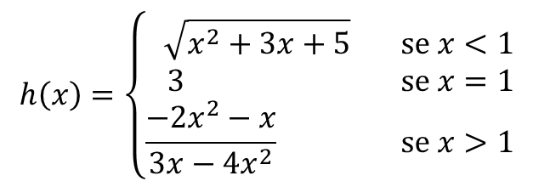
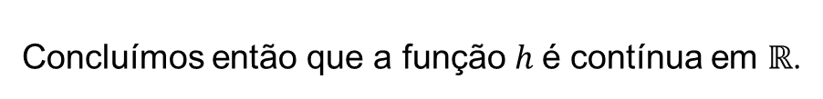
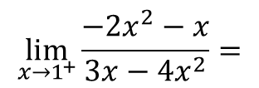
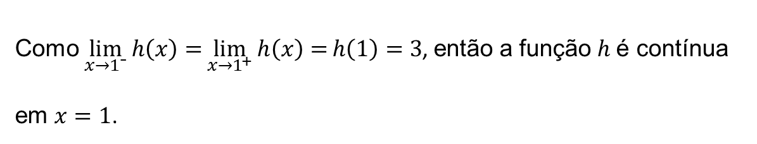





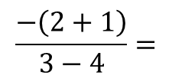
Exemplo 2 (continuação)
$$h\left(x\right)=\left\{\begin{matrix}\sqrt{x^{2}+3x+5} & se x<1 \\ 3 & se x=1 \\ \frac{−2x^{2}−x}{3x−4x^{2}} & se x>1\end{matrix}\right.$$
$h\left(1\right)=3$
$$\lim_{x→1^{+}}{\frac{−2x^{2}−x}{3x−4x^{2}}=}$$
$$\lim_{x→1^{+}}{\frac{−x\left(2x+1\right)}{x\left(3−4x\right)}=}$$
$$\lim_{x→1^{+}}{\frac{−\left(2x+1\right)}{3−4x}=}$$
$$\frac{−\left(2+1\right)}{3−4}=$$
$\lim_{x→1^{+}}{h\left(x\right)=}$
$$3$$
$\lim_{x→1^{−}}{f\left(x\right)=}$
$$\lim_{x→1^{−}}{\sqrt{x²+3x+5}=}$$
$$\sqrt{1²+3+5}=$$
$$3$$
Como $\lim_{x→1⁻}{h\left(x\right)=}$ $\lim_{x→1^{+}}{h\left(x\right)=}h\left(1\right)=3$, então a função $h$é contínua em $x=1$.
Concluímos então que a função $h$é contínua em $ℝ$.

